Slide 1
CUPID × stereo SSL · idea / review deck
1 / 10
Step 3 先审图：双目自监督只改 Stage 2 训练分支
研究对象是 representation；NVS、3DGS 和 pose 只是训练载体或可验证的 readout
一句话设计
用同步右图约束左图条件下的 Stage 2 表示，使同一个 z 能在新相机下解释另一只眼睛。
训练期新增的最小闭环
本轮只需要审核三件事
•
加什么：right-view observation loss 分支
I_L
→
Frozen
CUPID teacher
→
Trainable
Stage 2 student
→
Frozen GS render
at C_R
→
Observed I_R
左图
z_teacher
z_student
I_R_hat
L_stereo
•
改谁：Stage 2 student 是唯一 trainable endpoint
右图 appearance 不进入 Stage 2 student；右图只提供 target 和冻结 pose source。
•
不改什么：Stage 1、DINOv2、decoder、renderer、推理 API
梯度方向：L_stereo → render → z_student → Stage 2 student
DESIGN ONLY · 等待审核
本页先给结论；后续页面逐项拆输入、输出、冻结边界和 pose 方案
01
Notes:
这是 idea-first review deck，不是实验结果。核心目标来自用户确认：双目互监督持续改善 representation/distribution。
图中 Stage 2 student、frozen GS render 和 right observation loss 是设计候选，不代表已实现或已训练。
[Sources]
- /Users/ruikegu/.codex/worktrees/c27f/Cupid/docs/CUPID_STEREO_SSL_RESEARCH_CORE.md §0, §11.4-11.6.
- /Users/ruikegu/.codex/worktrees/c27f/Cupid/outputs/figures/cupid_stereo_ssl_explanation_pipeline_v01.drawio (editable integration candidate).

Slide 2
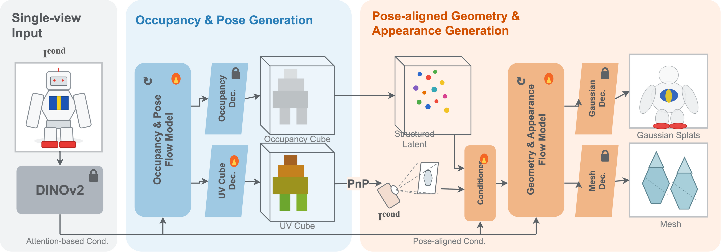
Baseline mother diagram
2 / 10
原始 CUPID baseline：两阶段链路和推理接口保持不变
先固定“原来怎么工作”，才能判断新增双目约束究竟改了什么
Stage 1
structure / UV + pose
Stage 2
fine structured latent
Readout
Gaussian / mesh / RF
默认推理：left-only；right image、stereo transform 和 reconstruction loss 都不在原始 inference API 中。
CUPID baseline mother · 原始路径在新增图中必须继续可见
02
Notes:
这张图是现有 CUPID baseline 的母图。新增方案只允许从这里局部增量，不独立重画原始主干。
Baseline 的 Stage 1 预测 coarse structure / UV 与 pose；Stage 2 生成 fine structured latent；decoder 输出 Gaussian / mesh / RF。
[Sources]
- /Users/ruikegu/.codex/worktrees/c27f/Cupid/outputs/figures/cupid_stereo_ssl_explanation_mother_v01.drawio (editable baseline candidate).
- /Users/ruikegu/.codex/worktrees/c27f/Cupid/docs/CUPID_STEREO_SSL_RESEARCH_CORE.md §5, §10.
- CUPID code anchors: cupid/pipelines/pipeline.py:217, 266, 305, 312; cupid/models/structured_latent_vae/decoder_gs.py:118-123.

Slide 3
Step 3 comparison
3 / 10
四个候选接入点：Stage 2 最接近研究目标，且责任最好拆开
这里比较的是“训练信号接到哪里”，不是同时实现四套方案
候选位置
直接更新对象
双目约束如何进入
为什么当前不作为首 Gate / 当前结论
A · Stage 1
z_structure / z_uv flow
左右独立 support、UV、pose 与 rig relation 一致
硬 occupancy / argwhere 和部分 pose solver 不利于稳定反传；主要测试 camera factorization。第二顺位
B · Stage 2
z_slat flow student
同一 z 解码后，在 C_R 下渲染并匹配 I_R
直接作用于 fine representation/distribution；可冻结 decoder/renderer 作 measurement interface。首选
C · Decoder
VAE / GS decoder
直接优化左右 render reconstruction
decoder 可能自己吸收误差，破坏 latent vocabulary，无法归因到 representation。后置
D · Joint
Stage 1 + Stage 2 (+ decoder)
两目 render + pose cycle + latent consistency
模块互相补偿，训练路径长，首个结果无法解释。长期方案
当前选择
B · Stage 2 z_slat distribution
理由：它把右目观测施加到最接近“可复用 3D 表示”的位置，同时冻结其他环节，保留科学归因。
候选 B 是设计判断，不是实验结论；其余三项保留为后续独立 Gate
03
Notes:
四个候选接入点对应核心文档 §11.2。首 Gate 只能选择一个科学变量。
Stage 2 直接承载 z_slat fine geometry/appearance representation 及其 conditional distribution，因此与用户确认的研究对象最接近。
[Sources]
- /Users/ruikegu/.codex/worktrees/c27f/Cupid/docs/CUPID_STEREO_SSL_RESEARCH_CORE.md §11.1-11.3.
- cupid/pipelines/processing.py:205-230; cupid/pipelines/samplers/flow_euler.py:66-99; cupid/trainers/flow_matching/sparse_flow_matching.py:95-105.

Slide 4
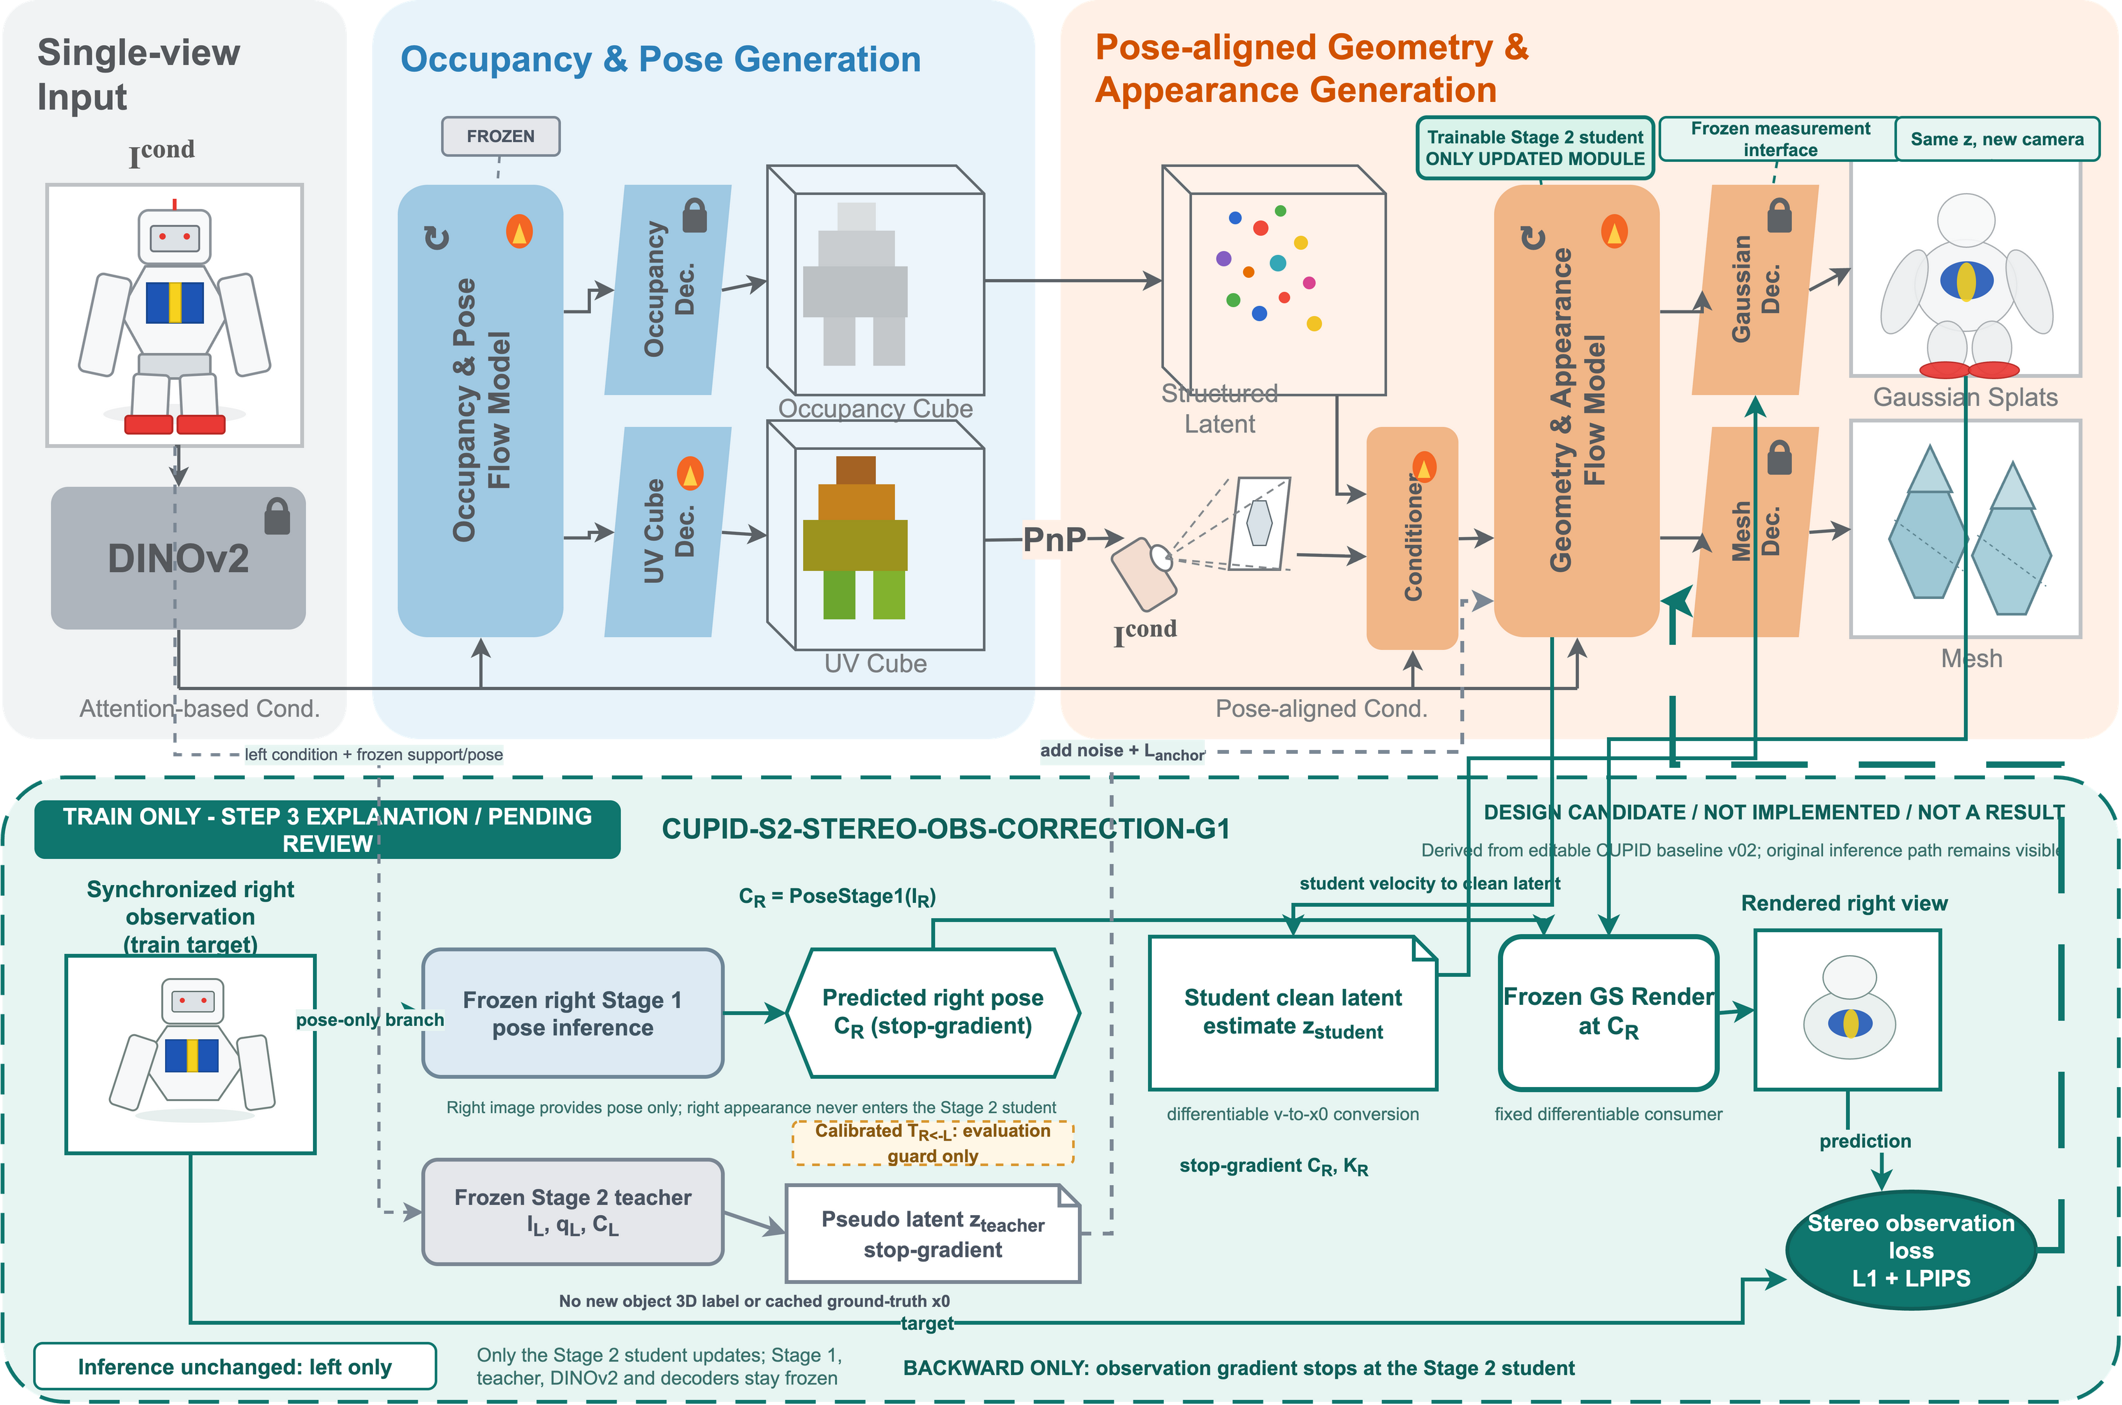
Integration mother diagram
4 / 10
候选方案的完整计算图：右图只在训练时作为 target
灰色 = 冻结路径；青绿色 = 新增训练支路；虚线箭头 = observation gradient
读图顺序
1
左图 I_L 走原 CUPID 路径，得到 frozen teacher 与左目条件。
2
右图 I_R 不编码 appearance；只走 frozen Stage 1 得到 C_R。
3
Stage 2 student 产生 z_student，经 v→x0 后送入冻结 GS renderer。
4
渲染 I_R_hat 与真实 I_R 比较，loss 只回到 Stage 2 student。
INFERENCE UNCHANGED · LEFT ONLY
母图来源：baseline v02 的可编辑元素 + 一个 train-only proposed branch
04
Notes:
这是本轮最重要的整图。它从 baseline mother 增量添加 train-only panel，原始 inference 主干仍然完整可见。
关键边界：right image 的 appearance 不进入 Stage 2 student；右图只提供 target 和 frozen pose source。
[Sources]
- /Users/ruikegu/.codex/worktrees/c27f/Cupid/outputs/figures/cupid_stereo_ssl_explanation_pipeline_v01.drawio (editable integration candidate).
- /Users/ruikegu/.codex/worktrees/c27f/Cupid/docs/CUPID_STEREO_SSL_RESEARCH_CORE.md §11.4-11.8.

Slide 5
Change perimeter
5 / 10
改什么、冻结什么：只有一个 trainable endpoint
如果某个模块不在这两列中，就不应在首 Gate 中出现
新增 / 改动
保持 / 冻结
•
paired right image I_R + alpha / validity
•
DINOv2 与 image conditioning 语义
•
frozen right Stage 1 pose inference
•
Stage 1 structure / UV model 与 pose solver
•
teacher pseudo latent z_teacher（stop-gradient）
•
Stage 2 网络拓扑、noise、time、CFG 机制
•
differentiable v→x0 clean-latent estimate
•
Gaussian decoder、renderer、background compositing
•
right-camera GS render + L1/LPIPS observation loss
•
optimizer、scheduler、split、seed、推理 API
•
paired-data glue、mask、日志项
•
不新增 pose head / depth head / relation head / confidence mask
单变量合同
matched control = 同一 teacher anchor、同一数据/噪声/更新步数，唯一关闭 λ_stereo；treatment = 打开右目 observation loss。
因此结果可以回答：右目观测是否真的纠正了 Stage 2 distribution？
只改训练支路，不改默认推理；只更新 Stage 2 student，不更新 pose / decoder
05
Notes:
左列是新增内容，右列是冻结内容。这个边界是首 Gate 的核心，不允许实现阶段随意扩大。
冻结 decoder/renderer 的目的，是让它们充当稳定 measurement interface，避免通过 readout adaptation 伪造 representation improvement。
[Sources]
- /Users/ruikegu/.codex/worktrees/c27f/Cupid/docs/CUPID_STEREO_SSL_RESEARCH_CORE.md §11.4-11.7.
- /Users/ruikegu/.codex/worktrees/c27f/Cupid/docs/CUPID_STEREO_INSERTION_SPEC_V1.md §2-§7 (历史 supervised-assist control，不能代替新 Gate).

Slide 6
Interface contract
6 / 10
输入输出对齐：右图提供两类信息，身份必须分开
appearance target、pose variable、latent variable、gradient ownership 各自独立
输入 / 输出
语义
谁消费它
梯度与边界
I_L
左目 conditioning image
原 CUPID Stage 1 + Stage 2 student / teacher
图像本身无梯度；沿原 left condition 路径
I_R
同步右目 observation target
observation loss；另一路 frozen pose inference
只作 target / pose source；appearance 不进入 student
C_L, K_L
左目 pose / intrinsics
原 pose-aligned conditioning
fixed / stop-gradient
C_R, K_R
右目 renderer camera
frozen GS renderer
stop-gradient；不训练 pose
T_R<-L
calibrated rig relation
pose/rig consistency guard
首 Gate 只作 evaluation guard
z_teacher
teacher pseudo latent
diffuse + Stage 2 student anchor
stop-gradient；不是新 3D label
z_student
student clean latent estimate
frozen Gaussian decoder / renderer
唯一承载 observation gradient
I_R_hat
rendered right-view prediction
L1 + LPIPS
prediction branch；梯度向前回到 z_student
L_stereo
right-view observation loss
trainer total loss
最终只更新 Stage 2 student
最容易错的接口：I_R ≠ Stage 2 condition；C_R ≠ trainable pose；z_teacher ≠ ground-truth x0。
任何输入输出对齐错误都会让 right-view loss 变成 target leakage 或错误监督
06
Notes:
本页把输入输出写成可审核合同。尤其要区分 I_R appearance 与 C_R pose：当前候选中 I_R 的 appearance 不进入 Stage 2 student。
z_teacher 是 pretrained CUPID 对 I_L 的伪解释，只是 anchor，不是新 object 3D ground truth。
[Sources]
- /Users/ruikegu/.codex/worktrees/c27f/Cupid/docs/CUPID_STEREO_SSL_RESEARCH_CORE.md §3.1, §11.4, §11.6.
- cupid/datasets/structured_latent.py:152-157, 234; cupid/renderers/gaussian_render.py:169; cupid/trainers/basic.py:442.

Slide 7
Pose provider decision
7 / 10
两个 pose 的当前用法：先解耦表示优化，再核验 rig 合同
当前首 Gate 的 pose 是冻结观测变量，不是优化目标
方案 A · 当前首 Gate
方案 B · 后续 successor
C_L = PoseStage1(I_L)
C_R = PoseStage1(I_R)
两者都 stop-gradient
C_R = T_R<-L · C_L
只预测一个 C_L，右目 pose 由固定 rig 推导
•
优点：不依赖已核验的 physical baseline ↔ canonical scale conversion
•
优点：右图不再提供 target-specific pose，几何解释更干净
•
优点：先测试 object representation 是否能被右目观测纠正
•
前置条件：canonical scale、baseline unit、crop 后 K_L/K_R 必须核验
•
风险：C_R 由 target image 预测，可能有 pose/content entanglement
•
若 A 与 B 结论不同，不能把收益直接归因于 representation
当前建议：A 用于首个 mechanism gate；B 作为必须的 successor confirmation；A 不能宣称 metric-scale 学习。
pose provider 是当前主要风险点；首 Gate 不把 pose error 当科学主目标
07
Notes:
用户提出“预测两个 pose”。当前图里保留了两个冻结 predicted poses，但它们是 observation variables，不是首 Gate 的 trainable target。
方案 A 是保守的 mechanism isolation；方案 B 更符合严格 stereo 几何，但必须先核验 physical baseline 与 CUPID canonical units 的关系。
[Sources]
- /Users/ruikegu/.codex/worktrees/c27f/Cupid/docs/CUPID_STEREO_SSL_RESEARCH_CORE.md §11.6-11.7.
- cupid/utils/pose_utils.py:275; cupid/pipelines/processing.py:166-175.

Slide 8
Loss / gradient ownership
8 / 10
Loss 和梯度：右目像素误差最终只回到 Stage 2 student
render 是可微 consumer，但 decoder、renderer、pose 都不更新
建议的总目标
允许的反向路径
L_total = L_anchor + λ_stereo · L_stereo
L_stereo
→
I_R_hat
→
Frozen GS render
→
z_student
→
Stage 2 student
L_stereo = L1(I_R_hat, I_R)
+ λ_p · LPIPS(I_R_hat, I_R)
↑ forward: latent → decoder → renderer → prediction
← backward: observation gradient stops here
L_anchor 只保持 teacher latent / flow parameterization 的稳定性；
真正新增的科学变量是 λ_stereo > 0。
禁止梯度终点
Stage 1 · pose solver · DINOv2 · GS decoder · renderer · camera metadata
matched control: λ_stereo = 0
梯度 ownership 是科学归因合同，不是实现细节
08
Notes:
Stage 2 flow baseline 当前只有 velocity MSE。新 branch 在同一 trainer loss 中增加 right observation term；不调用带 no_grad 的完整 pipeline sampler。
冻结 decoder/renderer 参数不等于切断输入梯度：它们必须对 z_student 保持可微，才能把 observation signal 传回 Stage 2。
[Sources]
- /Users/ruikegu/.codex/worktrees/c27f/Cupid/docs/CUPID_STEREO_SSL_RESEARCH_CORE.md §6-§7, §11.4.
- cupid/trainers/flow_matching/sparse_flow_matching.py:95-105; cupid/pipelines/samplers/flow_euler.py:66-99; cupid/trainers/basic.py:442.

Slide 9
Representation claim
9 / 10
为什么可能改善 representation：约束跨视角可解释性，而不是单项像素分数
只有 target-view reconstruction + representation probes 同时通过，才能提出表示改善
机制假设
同一个 z_student 在新相机 C_R 下仍能解释 I_R，迫使 latent 少依赖单目 view-specific shortcut。
Cross-view persistence
同一对象从 I_L / I_R 推断后，canonical structure / geometry 更一致
Ambiguity reduction
右目观测排除只适配左图的错误 3D mode
Pose / content separation
pose 作为相机变量，不能靠 content 记忆补偿
不自动证明
低训练右图 loss ≠ 表示整体更好；必须补充 held-out camera LPIPS、cross-view persistence、cross-decoder transfer 和 distribution guard。
论文 claim 的最小证据门：mechanism pass + representation pass
09
Notes:
用户已明确：reconstruction、NVS、3DGS、pose 都是手段或 probe，最终要学的是 representation。
因此 target-right LPIPS 只证明 branch 在优化；representation claim 需要 held-out view、cross-view persistence 和其他 probe。
[Sources]
- /Users/ruikegu/.codex/worktrees/c27f/Cupid/docs/CUPID_STEREO_SSL_RESEARCH_CORE.md §2.4-§2.6, §11.8-§11.9.
- Real-time Overleaf authority: Learning 4D World Representations and Distributions from Stereo Sequences (problem formulation / prototype objective).

Slide 10
Decision gate
10 / 10
Step 3 审核清单：回答 5 个问题后才进入 Step 4
目前图和 PPT 都是设计候选；未实现、未训练、未产生结果
1
是否同意 Stage 2 z_slat distribution 作为首个 stereo SSL 接入点？
当前状态
图已画出
2
是否同意 teacher pseudo latent + trainable student + frozen GS measurement interface？
输入输出已对齐
3
是否接受首 Gate 用两个冻结 predicted poses，随后用 rig-derived pose 做 successor confirmation？
接入点仍待批准
4
是否先做 G1-LR，再做 matched G1-RL，最后才组合 symmetric mutual supervision？
未实现 / 未训练
Step 4 暂停
5
是否同意 held-out camera LPIPS 为 primary，cross-view persistence 为必须 guard？
你审核后，我只按批准版本继续：
最终 draw.io 母图 → implementation spec → experiment gate。
请先审核图和边界；本轮不进入代码实现或远程训练
10
Notes:
本页把用户需要审核的五个决策点集中列出。Step 4 仍然 blocked，直到这些边界被批准。
[Sources]
- /Users/ruikegu/.codex/worktrees/c27f/Cupid/docs/CUPID_STEREO_SSL_RESEARCH_CORE.md §12.
- /Users/ruikegu/.codex/worktrees/c27f/Cupid/docs/cupid_stereo_ssl_slides_storyboard.md (idea / review storyboard).

